Slide 1

Dopíš si chýbajúce poznámky:
Pokús sa vyriešiť cvičenie v závere prezentácie
Učivo sa nauč
+ zopakuj si celú Obehovú sústavu

Slide 2

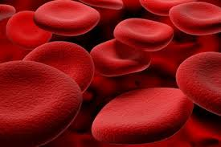

Slide 3


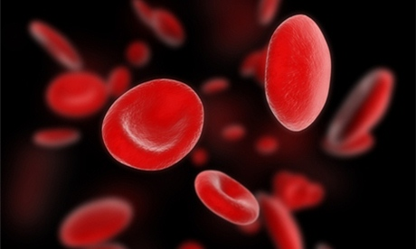
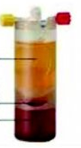

Podstata systému:
1. Antigén = aglutinogén
Zložka na povrchu červenej krvinky
2. Protilátky = aglutinín
Zložka v krvnej plazme

Slide 4
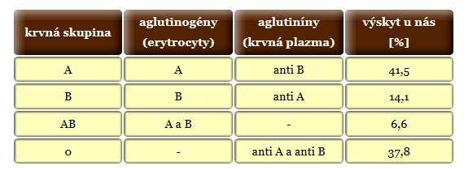
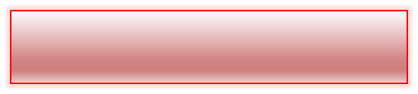

AB0 systém
Zložka na povrchu Č.K.
Karl Landsteiner
Zložka v krvnej plazme

Slide 5

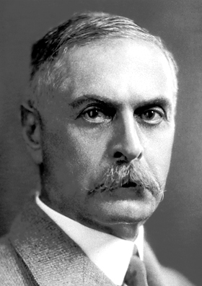

Karl LANDSTEINER
objaviteľ krvných skupín
A, B, 0
-v roku 1901

Slide 6

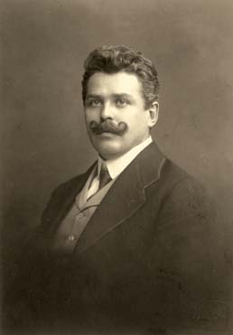
JÁN JANSKÝ
objaviteľ krvnej skupiny
AB
-v roku 1907

Slide 7

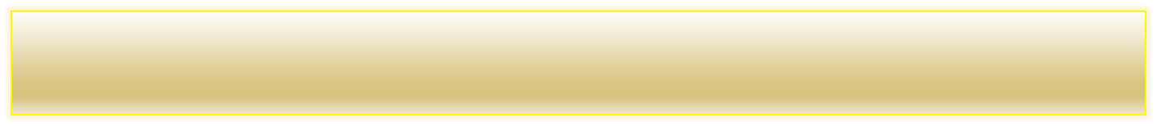
Pracujte s tabuľkou krvných skupín a napíšte:
Akú krvnú skupinu môžu prijať títo pacienti?
A.) pacient s krvnou skupinou A
B.) pacient s krvnou skupinou B
C.) pacient s krvnou skupinou 0
D.) pacient s krvnou skupinou AB

